Slide 1




MQL Viewer - 준비
2018. 03. 29

Slide 2
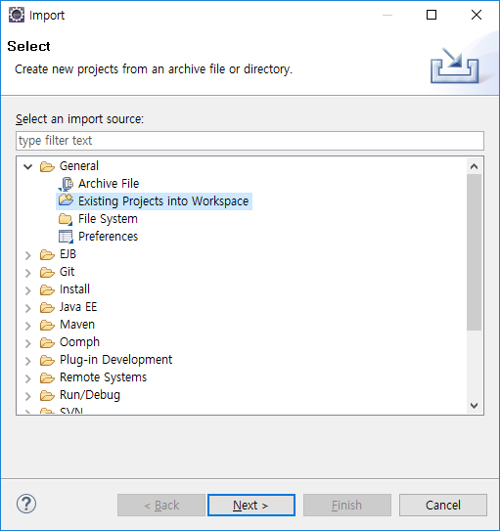
프로젝트 추가
Import > General > Existing Projects into Workspace
Next
1
2

Slide 3
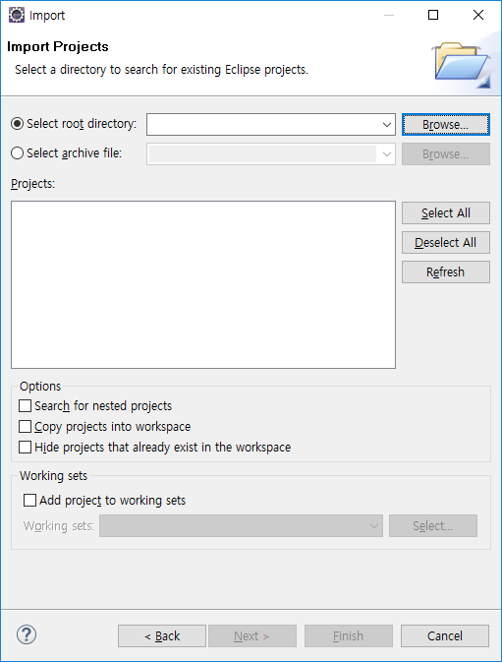
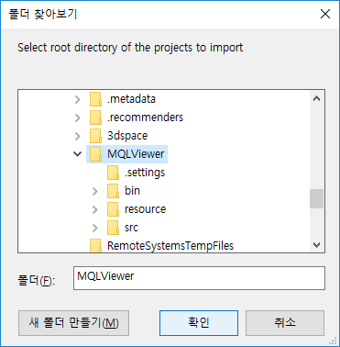
프로젝트 추가
Browse…
폴더 찾아보기에서 ‘MQLViewer’ 선택
확인
1
2
3

Slide 4
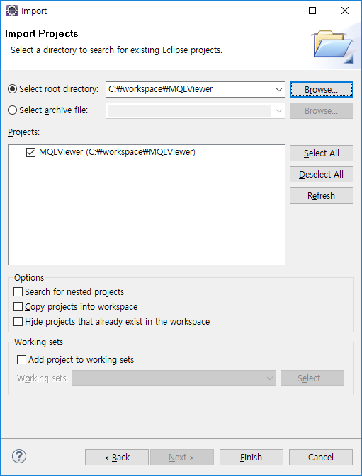
프로젝트 추가
내용 선택 되었는지 확인.
Finish 클릭 하여 추가.
1
2

Slide 5
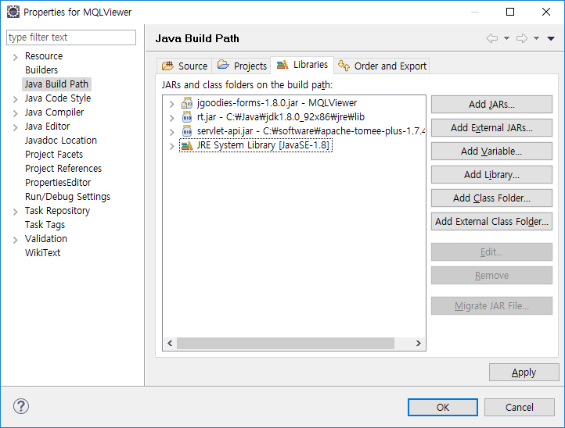
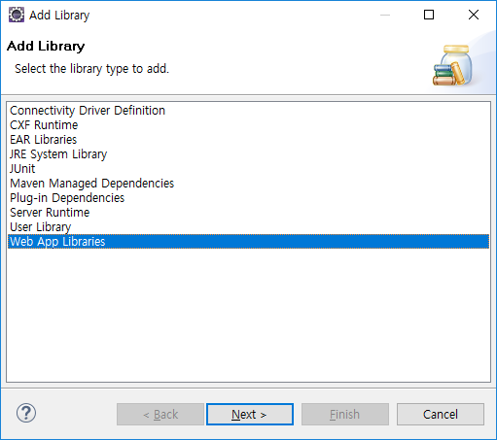
Library 추가
1
MQLViewer Project 의 Properties
Libraries Tab 의 ‘Add Library…’
Web App Libraries
Next
2
3
4

Slide 6
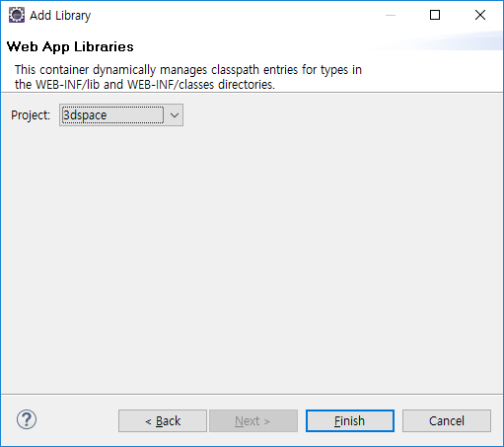
Library 추가
Enovia Project 선택
Finish
1
2

Slide 7
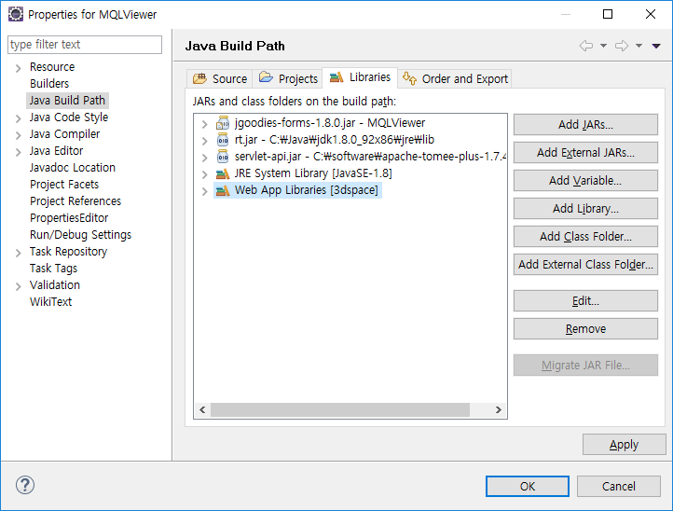
Library 추가
Library 추가 확인.
Apply 버튼 눌러 적용
OK 버튼 눌러 완료
이 외에
- rt.jar (jre\lib)
- servlet-api.jar (tomee)
1
2
3

Slide 8
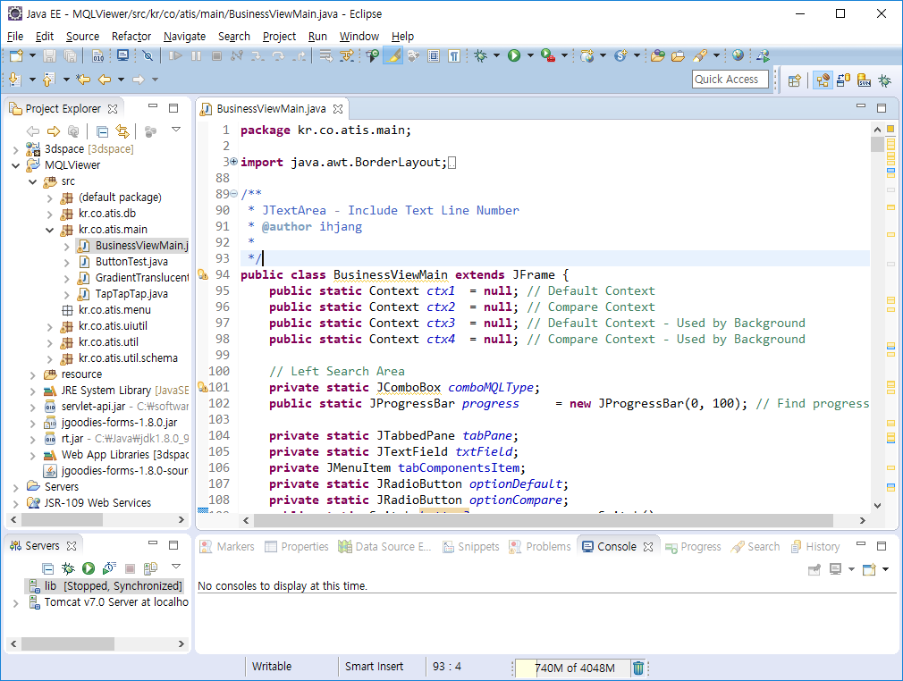
실행
kr.co.atis.main.BusinessViewMain.java Open
실행
2
1

